Slide 1
ЗАПЪЛВАНЕ И КОНТУР.
РАБОТА С ЦВЕТОВЕ.

Slide 2
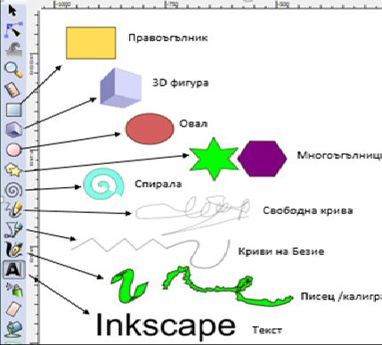
1. Запълване на затворени фигури
Затворени фигури – овал (ellipse, circle, arc), правоъгълник (rectangle, square), многоъгълник (polygon, star), 3D фигури (3D Boxes). Тук можем да причислим и спиралата (spiral), въпреки, че тя не е точно затворена фигура.
Криви - свободна крива линия (Pencil), крива на Безие (Bezier Curves), писец (Calligraphy), гума (Eraser), спрей (Spray).
Текст (Text).
Формата на инструмента подсказва каква фигура можете да изчертаете. Всички тези обекти имат някои основни характеристики, които определят тяхната визия и стил. Това са запълване, наричано още плътност (Fill) и контур (Outline). Контурът определя границата на обекта спрямо останалите фигури.

Slide 3
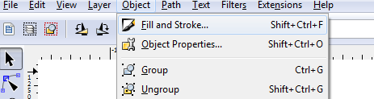
2. ЗАПЪЛВАНЕ И КОНТУР
Диалогов прозорец FILL and STROKE DIALOG (SHIFT+CTRL+F).
Той има три позиции:
Запълване (FILL);
Оцветяване на контура (STROKE PAINT);
Стил на контура (STROKE STYLE).
Позицията FILL ви позволява да редактирате запълването (интериора) на селектирания обект (и).
Ако използвате бутона точно под позицията FILL, можете да изберете видовете запълване, включително и незапълване (бутонът с X), цветно запълване на равнина, както и линеарни или радиални градиенти.
Бутонът за цветно запълване на равнина ще се активира за вашите форми.
Или бутона от лентата с менюто.

Slide 4
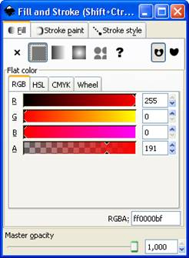
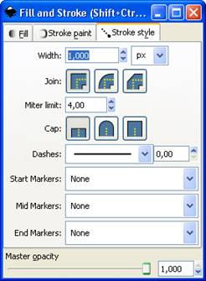
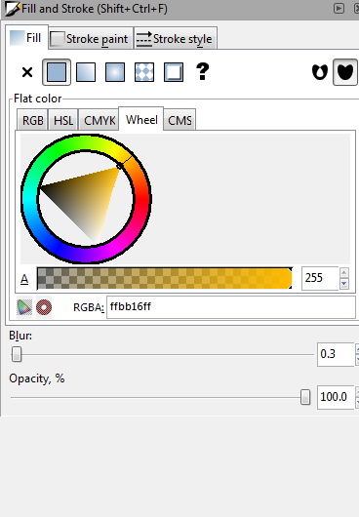
В секцията Flat Color има възможност за избор на цветна пипета: RGB, CMYK, HSL и Wheel. Най-удобната е пипетата Wheel, където можете да завъртате триъгълник, за да изберете нюанс, и след това да изберете начина на преливане на този нюанс в триъгълника. Всички цветни пипети съдържат плъзгач за настройване на алфа (непрозрачност) канала на избрания обект (и).

Slide 5

В полето Замъгляване (Blur) може да зададете процент на замъгляване на обекта.
В полето Прозрачност (Opacity) можете да зададете процент на прозрачност на обекта.
Цвят
Инструмент Пипета (Color picker) (F7), наричан още капкомер с него можете да вземете цвят от изображението, показано на екрана, та дори и от вашия работен плот. Просто щракнете някъде с този инструмент върху нарисуваното и избраният цвят ще се отрази на запълването на избраните обекти (чрез комбинацията Shift+щракване, избраният цвят ще се отрази на цвета на контура).
Нюанс
Прозрачност

Slide 6
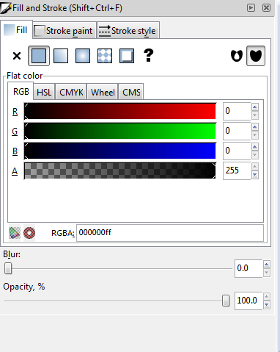
Цветови модели - Основните цветове, от които се образуват другите цветове и нюанси, съставят цветовия модел. В компютърната графика основно се използват цветовите модели: RGB (ЧЗС), CMYK (ЦМЖК) и HSB (ЦНС).
При RGB (Red Green Blue) цветовия модел цветовете червено, зелено и синьо се съчетават по различни начини, за да се получат други цветове. В българския език може да се срещне и като ЧЗС. Възможни са 256 стойности за всеки от трите основни цвята. Участието на всеки цвят при образуване на смесен цвят се измерва със стойност от 0 до 255, т.е. може да участва в сместа с различно количество. В зависимост от това, какво количество от основните цветове сме използвали, се получават различни нюанси. По този начин се образуват 16 777 216 цвята. Ако искаме да рисуваме с нюанса на розовото, ще трябва да зададем стойности на Red - 220, Green - 100 и на Blue - 220.

Slide 7
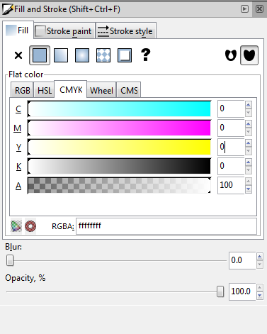
В цветовия модел CMYK (ЦМЖК) всички останали цветове се образуват при смесване на четирите цвята Cyan (светлосин), Magenta (пурпурен), Yellow (жълт) и blacK (черен).
Числената стойност на всеки цветови елемент от CMYK моделът е между 0 и 100. Ето как се образуват някои цветове в тази система:
Бял цвят - C=0, M=0, Y=0, K=0;
Черен цвят - C=100, M=100, Y=100, K=100;
Червен цвят - C=0, M=100, Y=100, K=0;
Зелен цвят C=100, M=0, Y=100, K=0;
Жълт цвят - C=0, M=0, Y=100, K=0
За постигане на плътен черен цвят може да се използва C=60, M=60, Y=60, K=100.

Slide 8
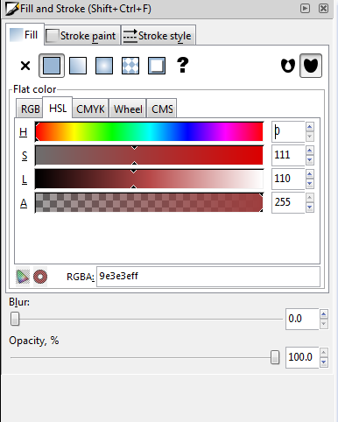
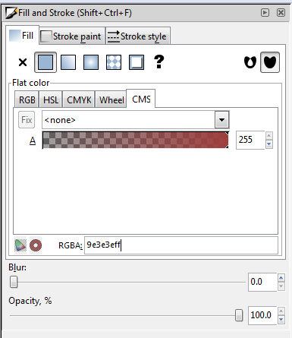
Цветовият модел HSB се основава на начина на възприемане на цветовете от човешкото око. Изграден е на базата на три основни компоненти: Hue - цвят, Saturation - нюанс и Brightness - светлина или яркост на изображението.
Имаме още една компонента - А (Alpha) - (Прозрачност)

Slide 9
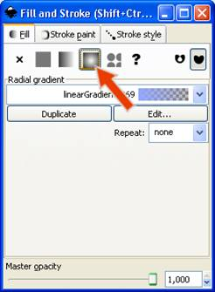
3. ГРАДИЕНТИ
Когато превключвате от цветно запълване на равнина към градиент, новосъздаденият градиент използва предишния цвят на равнината, започвайки от непрозрачност към прозрачност. Включете инструмента GRADIENT (CTRL+F1), за да изтеглите управляващите маркери на градиента, свързани чрез линии, които определят посоката и дължината на градиента. Когато някой от маркерите на градиента е избран (подчертан в синьо), чрез диалоговите прозорци FILL И STROKE може да се настрои цвета на маркера да бъде различен от цвета на всички, влизащи в селекцията, обекти.
За повтaряне на градиент използвайте REPEAT LIST, за редактиране (EDIT…).

Slide 10
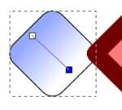
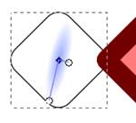
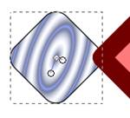
  – без запълване (NO PAINT);
  – плътен цвят (FLAT COLOR)
  – линейна преливка (LINEAR GRADIENT)
  – кръгови преливки (RADIAL GRADIENT)
  – шарки (PATTERN).
Стил на запълване:
ПРИМЕРИ ЗА ЛИНАРНО И ГРАДИЕНТНО ЗАПЪЛВАНЕ

Slide 11
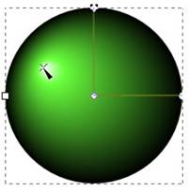
4. ЕКСЦЕНТРИЧНИ РАДИАЛНИ ГРАДИЕНТИ
Радиалните градиенти не трябва да бъдат симетрични. В GRADIENT TOOL, изтеглете централния маркер на един елипсовиден градиент с клавиша SHIFT. това ще премести X-образният фокусиращ маркер на градиента извън неговия център. Когато вече нямате нужда от това, можете да върнете фокуса обратно, като го изтеглите близо до центъра.
Много добър пример е да се създаде 3D ефект, например, чрез рисуване на сфера. Преди всичко, нарисувайте кръг. Запълнете кръга с радиален градиент. Накрая, преместете центъра на градиента извън кръга, използвайки клавиша SHIFT.

Slide 12
Въпроси и задачи:
Кои са основните видове обекти във векторната графика?
Кои са основните характеристики на обектите, които определят тяхната визия и стил?
По колко начина можем да запълним една затворена фигура в програмата Inkscape?
Какво представлява цветовата палитра?
Какви цветови модели познавате?
При кой цветови модел всички други цветове се образуват от трите основни цвята червен, зелен и син?
Кой цветови модел се основава на начина на възприемане на цветовете от човешкото око?
Кой цветови модел се използва повече при печат?
Кой цветови модел се използва за образуването на цветове в телевизорите и мониторите?
Какъв цвят ще се получи в RGB цветовия модел, ако смесим червен и зелен цвят?

